Slide 1
Тақырыбы: Антиген мен антидененің әрекеттесу механизімі
11 сынып

Slide 2

Оқу мақсаты
11.4.1.1 - антиген мен антидененің әрекеттесуін түсіндіру
Бағалау критерийі
Антиген мен антидененің әрекеттесуін түсінеді.

Slide 3

Антидене
Антидене
Антиденелер - организмге антигеннің жауап ретінде плазматикалық жасушалар бөліп шығаратын қан сарысуының нәруыздары .
Антиденелердің маңызды әрі ерекше қасиеті – антигенді организмге қалай енсе сол түрде байланыстырады және олардың жою процесін бастайды.

Slide 4
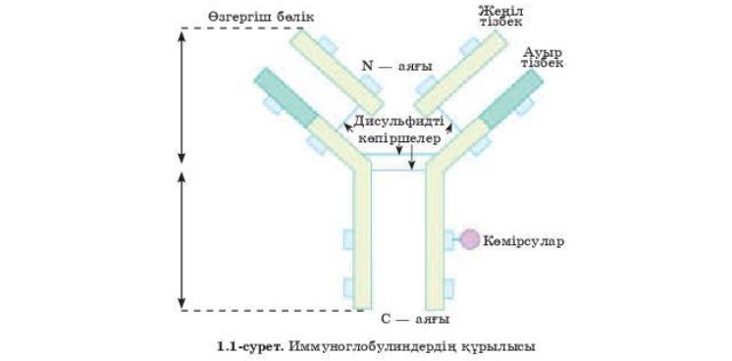
Антидене
Антиденелердің молекуласы аминқышқылдарынан тұратын төртполипептидті тізбекті қамтиды. Олардың екеуі ауыр және екеуі жеңіл. Жеңіл және ауыр тізбектер бір-бірімен дисульфидті көпіршелер арқылы байланысады. Жеңіл тізбектер барлық класстар мен ішкі класстар үшін ортақ болып табылады.
Антиденелердің молекулалық құрылысы

Slide 5

Антигендер
Антигендер (antigen; көне грекше: anti — карсы; көне грекше: genesis — шығу тегі) - организмге әртүрлі жолдармен енген және оған қарсы жүретін иммундық реакциялар нәтижесінде адам мен жануарлар денелерінде қарсыденелер (антиденелер) түзілетін, табиғаты организмге жат ірі молекулалы протеиндік заттар және полисахаридтер; қанға еніп, ерекше антиденелерді қалыптастыруға қабілеті бар полисахаридті немесе ақуызды заттар. Барлық ақуыздарда өте ауыр дерттен қорғау қасиеті бар. Мысалға адам жұқпалы арулардың қоздырғышымен залалданғанда адам ағзасында оны осы ауру қоздырғыштарынан қорғайтын антиденелер түзіледі.

Slide 6
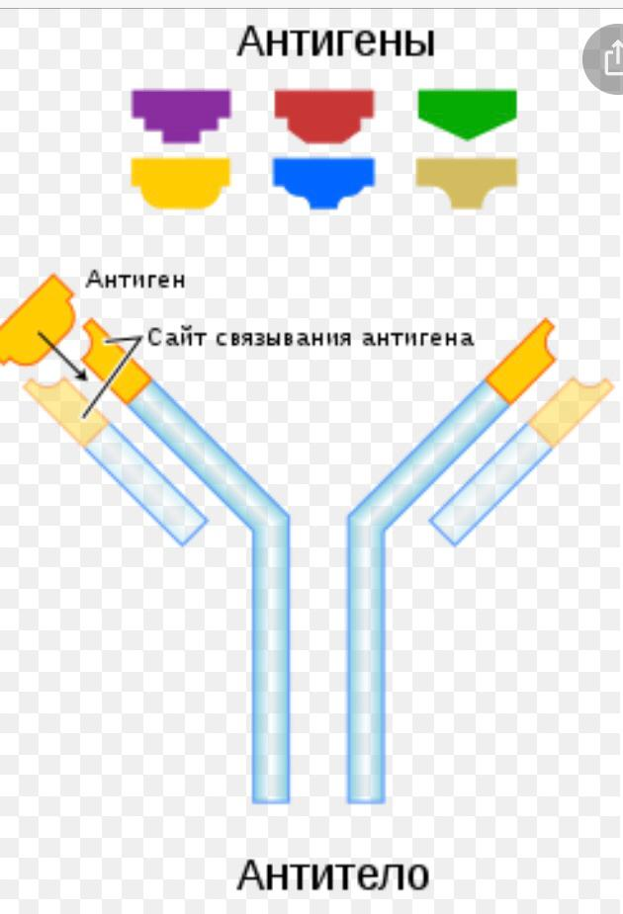
Антиген мен антидененің әрекеттесу механизмі
Антиденелердің бір антигенді екіншісінен ажырата алатын қабілеті бар.
Олар тек қана өздеріне қарсы жасалған және кеңістік құрылымы бойынша сәйкес келетін антигендермен (кей жағдайларда қоспағанда) өзара әрекеттеседі. Антидененің бұл қабілеті комплементарлық деп аталады.
Антидене (иммуноглобулиндер) -антигеннің әсерінен синтезделетін және арнайы әсер етуші белоктар. Олар өзінің химиялық құрылымына қарай ақ зат, қан сарысуы бола тұрып гликопротеиттерге жатады және полипептидтік тізбек құрайды.
Антигендер
Байланыс
Антидене
6

Slide 7
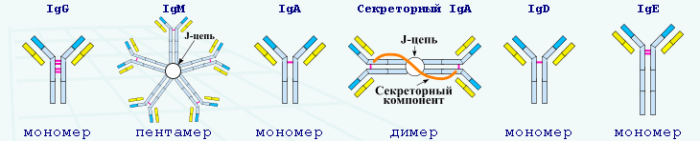
Иммуноглобулиндер
Иммуноглобулиндерді плазмалық жасушалар шығарады. Олар қан сарысуында, лимфада, уызда, сілекейде, торшалардың сыртқы қабығында болады. Олар 5 топқа бөлінеді.

Slide 8

Серологиялық зерттеу
Серология — иммунологияның бір саласы. Ол антигенмен антидененің организмнен тыс байланысуын және оның биология мен медицинада пайдалану әдістерін зерттейді.
Серологиялық зерттеу. Жұқпалы ауруларды балауға серологиялық реакциялар кеңінен пайдаланылады. Серологиялық реакциялар антиген мен антиденелердің организмнен тыс in vitro өзара әрекеттесуінің нәтижесінен туындайды. Антиген мен антидененің қатысуынсыз ешбір серологиялық реакция жүрмейді. Соңдықтан оларды серологиялық реакциялардың негізгі факторлары деп атайды.

Slide 9
Зерттеу реакциясы
Зерттеудің серологиялық әдісі бірнеше реакциялардан тұрады:
Агглютинация
Тұндыру
Комплементті байланстыру
Имунноферментті
Радиоиммунологиялық талдау.
Иммунофлюоресценция

Slide 10
№ 1 Тапсырма.
Сәйкесін тап.
Анықтама | Ұғымдар
1. Қан сарысуының қасиеттерін зерттейтін ғылым
2. Организмге антигеннің жауап ретінде плазматикалық жасушалар бөліп шығаратын қан сарысуының нәруыздары
3. Қан сарысуында, лимфада, уызда, сілекейде, торшалардң сыртқы қабығында кездеседі
Дискриптор:
Берілген анықтамаларға сәйкес ұғымдарды ажырата алады.

Slide 11
Дұрыс жауап
Анықтамалар | Ұғымдар
1.Организмге антигеннің жауап ретінде плазматикалық жасушалар бөліп шығаратын қан сарысуының нәруыздары | Антидене
2.Қан сарысуында, лимфада, уызда, сілекейде, торшалардң сыртқы қабығында кездеседі | Антиген
3.Қан сарысуының қасиеттерін зерттейтін ғылым | Серология
Үй тапсырмасы
11

Slide 12
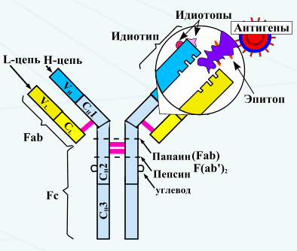
№2. Тапсырма
Берілген сурет арқылы антиген мен антидененің әрекеттесуін түсіндір
Дескриптор:
Антиген мен антидененің әрекеттесуін түсіндіреді.

Slide 13
Сабақты бекіту
3-Тапсырма. Серологиялық әдістің артықшылығы мен кемшілігін анықта.(оқулықпен жұмыс)
Зерттеудің артықшылығы | Зерттеудің кемшілігі
Дискриптор:
Серологиялық зерттеу әдісін біледі.
Артықшылығы мен кемшілігін ажырата алады.
13

Slide 14
Дұрыс жауап
Серологиялық әдістің артықшылығы | Серологиялық әдістің кемшілігі
Жоғары арнайылығы,салыстырмалы қарапайымдылығы, қолжетімділігі, қауіпсіздігі, нәтижені алу жылдамдығы (10 мин. - тан 4-сағатқа дейін.) | Жедел жұқпалы ауруларда антиденелерді тбу көбіне ретроспективті диагноз болып табылады, себебіолар титрде тек аурубасталған соң 7-8 күні ғана пайда болады, ал бұл мерзімде ауру аяқталуы да мүмкін.
Үй тапсырмасы
14

Slide 15
Қорытынды
Бүгінгі сабақта:
Антиген мен антидененің әрекеттесуін түсіндім
Иммуноглобулиндердің 5 тобын ажырата аламын
Серологиялық зерттеу әдісінің маңызын түсіндім.
15

